Slide 1
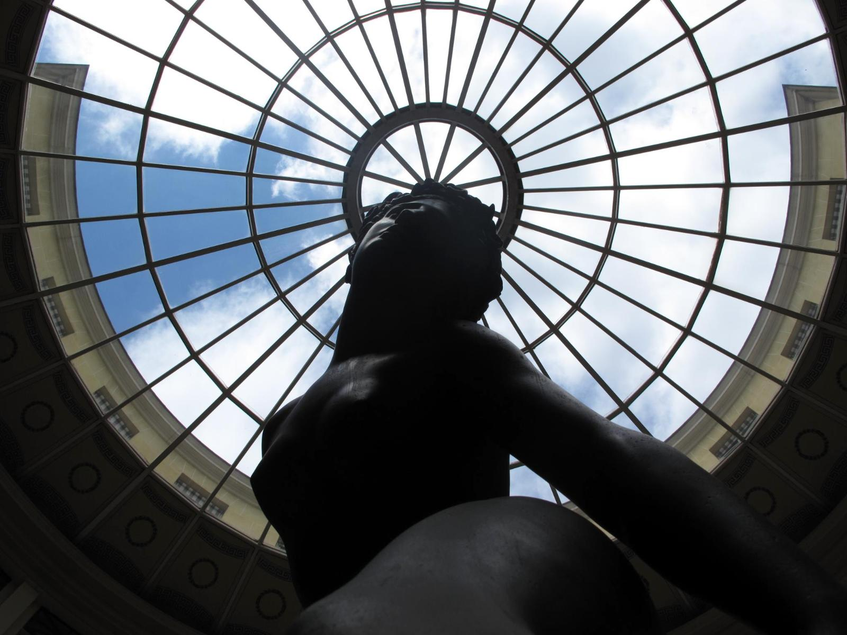
Les lundis numériques de l’INHA
Réseaux sociaux académiques et nouvelles métriques de la recherche
14/03/2016 - A. Bouchard (URFIST de Paris)
Notes:
Présentation sur le site de l’INHA (http://www.inha.fr/fr/agenda/parcourir-par-annee/en-2016/mars-2016/lundis-du-numerique-de-l-inha-reseaux-sociaux-academiques-et-nouvelles-metriques-de-la-recherche.html)
« L’impact de la recherche scientifique sur la société est progressivement devenu, ces dernières années, un critère important d'évaluation de la carrière des chercheurs, formalisé par exemple dans le Research Excellence Framework mis en place au Royaume-Uni.
Dans un contexte de concurrence accrue entre individus et institutions, les chercheurs ont par ailleurs activement investi les réseaux sociaux, spécialisés ou à destination du grand public. De nouvelles métriques de la recherche, conçues pour compléter les indicateurs bibliométriques traditionnels, se mettent en place pour quantifier les résultats de ces nouveaux supports de la communication et de la publication scientifiques. L’intervention se donne pour objectif de faire le point de l'évolution actuelle en ces domaines, en insistant particulièrement sur les enjeux et les limites de ce type de services pour les institutions scientifiques. »

Slide 2
les métriques de la recherche
Notes:
1. Indicateurs métriques traditionnels
2. De nouvelles métriques : les altmetrics

Slide 3
IMPACT
production
peer-review
citations
Notes:
D’après Jason Priem et al. « Altmetrics: a manifesto ». Altmetrics. 26/10/2010-28/09/2011. [en ligne]. Disponible sur : http://altmetrics.org/manifesto/.
1. Indicateurs métriques traditionnels
1.1. indicateur de production : nombre de publications (quantitatif)
1.2. indicateur complémentaire : revue par les pairs (qualitatif)
1.3. la bibliométrie
- notion déjà ancienne (+/- 40 ans)
- mesurer l’usage, et par extension la potentielle qualité, d’une publication scientifique
à côté de la réputation de l’éditeur, centré sur le nombre de citations (cf. Web of Science de Thomson Reuters, Scopus d’Elsevier, Google Scholar) → indices bibliométriques
- devenue un point cardinal de l’évaluation scientifique actuelle, pour le chercheur (Publish or Perish) comme outil d’évaluation et pour l’institution (classement de Shanghai) comme outil d’aide à la décision et de politiques de recherche
- limites des métriques traditionnelles
- cœur du système : la revue de publication (cf. journal impact factor), et non l’article lui-même ou le chercheur. 2 problèmes : 1° un article publié dans une revue de second rang peut être plus intéressant qu’un article publié dans une revue avec un haut facteur d’impact ; 2° : utiliser le facteur d’impact pour l’évaluation d’un chercheur ne rend pas forcément compte de l’impact réel des travaux du chercheur
- plutôt appliqué à la publication papier
- prend du temps
- difficulté des publications co-signées, des multi-affiliations
- le cas des SHS en général et de l’histoire de l’art en particulier
- des métriques déjà biaisées…: diversification des publications (pas seulement l’article) : quid des monographies comme les livres, les catalogues d’exposition ou les rapports de fouilles, des bases de données… ? ; biais en faveur de l’anglais
- … et peu adaptées aux SHS : l’Arts and Humanities Citation Index de Thomson Reuters a une couverture discutable, d’autant qu’il est centré au niveau de l’article ; recherche d’outils alternatifs à la bibliométrie classique (cf. Fondation européenne de la science ; AERES/HCERES) et critique de l’usage de la bibliométrie dans l’évaluation du chercheur (cf. référentiel RIBAC du CNRS 2009 avec une caractérisation des productions ; référentiel AERES 2014, prenant en compte les « faits observables », i. e. les autres productions scientifiques que l’article)
Pour aller plus loin : http://urfist.enc.sorbonne.fr/ressources/evaluation-scientifique/bibliometrie-en-sciences-humaines-et-sociales

Slide 4
IMPACT
production
peer-review
citations
altmetrics
Notes:
D’après Jason Priem et al. « Altmetrics: a manifesto ». Altmetrics. 26/10/2010-28/09/2011. [en ligne]. Disponible sur : http://altmetrics.org/manifesto/.
2. De nouvelles métriques : les altmetrics
2.1. contexte
- développement de métriques plus adaptées à l’article ou au chercheur (h-index, eigenfactor, mi-2000’s), mais toujours liées aux citations
- développement de l’informatique favorise le développement de métriques d’usages autour des vues et téléchargement (projet COUNTER, 2000’s) : métriques non liées aux citations
- développement de la communication scientifique numérique (science 2.0 issue du web 2.0 dit web social) et ouverte (open science, open access)
- lieux de publication : archives ouvertes, médias sociaux…
- formes de publication : articles, supports d’interventions, posters, logiciels, fichiers multimédia…
- formes d’échanges : évaluation par les pairs post-publication, commentaires…
- publics : chercheurs, journalistes, grand public…
- recherche de l’impact sociétal de la recherche, d’autant plus qu’un même article peut ne pas obtenir le même impact dans les communautés scientifiques et dans le grand public (S. Haustein et al., 2013, http://onlinelibrary.wiley.com/doi/10.1002/asi.23101/pdf)
-> mesures alternatives d’impact

Slide 5
Altmetrics : a manifesto (2010)
“Altmetrics is the creation and study of new metrics based on the Social Web for analyzing, and informing scholarship.”
Notes:
2.2. les alternative metrics (altmetrics)
- le Manifesto de 2010 (J. Priem et al., 2010-2011, http://altmetrics.org/manifesto/)

Slide 6
Outils académiques bases de données biblio.
gestionnaires de réf. biblio.
signets
Echanges académiques blogs scientifiques
plateformes de peer-review
Médias sociaux réseaux sociaux
Wikipédia
plateformes de contenu
Médias traditionnels
sites internet
journaux
ATTENTIONS et USAGES
vues, téléchargements, mentions, commentaires, recommandations, notes et classements…
Notes:
D’après Sarah Huggett and Mike Taylor. « Elsevier expands metrics perspectives with launch of new altmetrics pilots ». Elsevier, 1er/03/2014. [en ligne]. Disponible sur :
https://www.elsevier.com/authors-update/story/publishing-trends/elsevier-expands-metrics-perspectives-with-launch-of-new-altmetrics-pilots.
- non plus mesures de citations, mais mesures d’attention, d’audience, d’usages (D. Pontille, 2015, https://www.youtube.com/watch?v=5Fpfb-jWPPU)
- principes
- comptage d’actions en ligne (vues, likes, tweets, références bibliographiques, mentions dans les blogs, commentaires, recommandations, notes, téléchargements…)
- sur différents services (catalogues de bibliothèques et bases de données en ligne : Amazon, Web of science, Worldcat... ; sites institutionnels : gov.urk… ; éditeurs : PLOS, Wiley… ; journaux : BBC, The Washington Post… ; logiciels de gestion de références bibliographiques : Mendeley… ; signets : CiteUlike, Pinterest… ; réseaux sociaux : Facebook, Twitter… ; archives ouvertes ; plateformes de dépôts de données : Figshare… ; peer-review post publication : F1000… ; plateformes de contenus : YouTube, Slideshare… ; blogs : Wordpress… ; wikis : Wikipédia…)

Slide 7
Un identifiant associé à la production
(DOI, URL, ORCID, etc.)
Des mentions dans les sources suivies
Une
API
sur les sources suivies
Une production
scientifique
(article, jeu de données, etc.)
Notes:
D’après Altmetric. How it works. [en ligne]. Disponible sur : https://www.altmetric.com/about-altmetrics/how-it-works/.
- comment ça marche ? :
- réflexions encore assez récentes et objet d’expérimentations
- rôle central du web : sources multiples et diverses, outils normalisés (identifiants), outils d’interrogation (API…)
- rôle des API (interfaces de programme d’application) en accès libre sur les sources suivies et interrogeables par les services de métriques alternatives
→ les services de métriques alternatives, des agrégateurs, lancent une requête en temps réel sur les sources externes sélectionnées pour y repérer les occurrences des identifiants concernés et ensuite présenter les résultats de manière agrégée (article, revue, auteur, institution…) selon des pondérations variables selon les mentions et les sources interrogées (ex. du service Altmetric : https://help.altmetric.com/support/solutions/articles/6000060969-how-is-the-altmetric-score-calculated- et https://help.altmetric.com/support/solutions/articles/6000060968-what-data-sources-does-altmetric-track-)
2.3. des métriques alternatives en quoi ?
- il s’agit toujours de mesurer un impact
- ne viennent pas remplacer mais compléter les métriques traditionnelles, pour une vision plus complète
- plus centrées sur l’article en tant que tel que sur la revue ou le chercheur (article level metrics ou ALMetrics)
- moins centrées sur la publication papier, mais plus sur l’ensemble de la communication scientifique en général : post publication peer review
- pas limitées à la citation
- adaptées à toutes les disciplines, toutes les langues
- plus rapides que les métriques traditionnelles et immédiatement à jour
- élargies au-delà du cercle des pairs (chercheurs)
- pourraient favoriser le développement de la science ouverte
- pourraient permettre de mieux connaître les canaux et lieux de diffusion de la science

Slide 8
réseaux sociaux académiques ?
Notes:
1. Réseaux sociaux académiques ?
2. Academia et ResearchGate
3. Les métriques des réseaux sociaux académiques

Slide 9
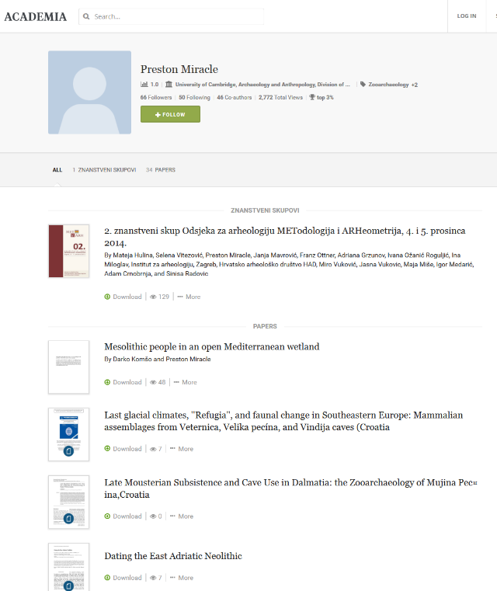
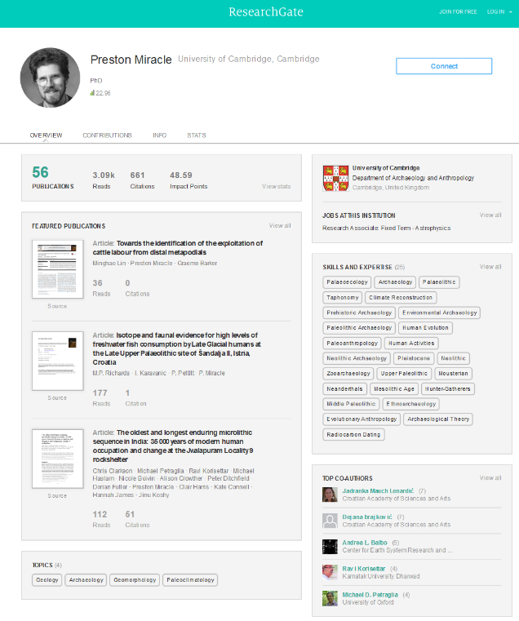
Référence
Référence
Notes:
Réf. : http://cambridge.academia.edu/PrestonMiracle et https://www.researchgate.net/profile/Preston_Miracle
1. Réseaux sociaux académiques ?
1.1. des services
- entre 20 et 50 réseaux sociaux pour les chercheurs ?
- récents (- 10 ans) ; utilisés par 42 % des chercheurs français, 48 % en sciences humaines et sociales, mais seulement 33 % pour les arts, lettres et langues (S. Vignier, M. Joly et C. Okret-Manville, 2014, http://couperin.org/images/stories/openaire/Couperin_RSDR%20et%20OA_Etude%20exploratoire_2014.pdf)
- généralement créés par d’(anciens) chercheurs, ou des maisons d’édition
- généralement des sociétés commerciales for profit
- centrés sur le chercheur en tant qu’individu (pas de place pour les institutions)
1.2. avant tout utilisés par les chercheurs pour
- visibilité (profil et publications)
- recherche d’information
1.3. axé sur les pratiques de publication scientifique
- possibilité de déposer des PDF
- insertion progressive dans toutes les phases du workflow du chercheur
2. Academia et ResearchGate
2.1. Academia
- création en 2008, hébergé aux Etats-Unis
- 34 M. de comptes
- plutôt sciences humaines et sociales
2.2. ResearchGate
- création en 2008, hébergé en Allemagne
- 9 M. de comptes (nécessité d’une adresse institutionnelle pour se créer un compte)
- plutôt sciences, techniques, médecine

Slide 10
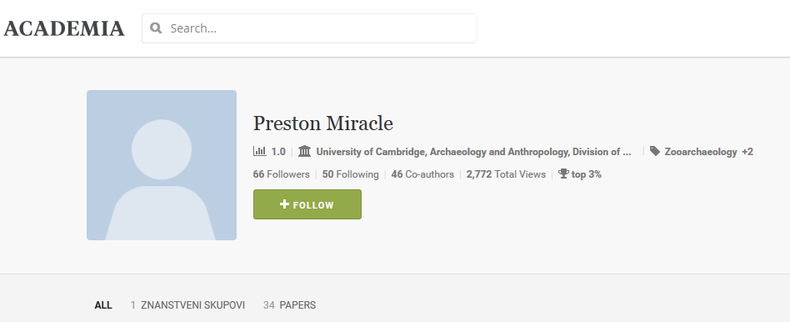
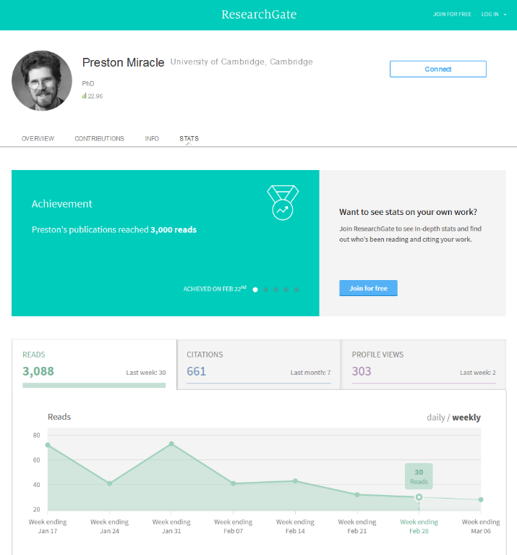
Notes:
3. Les métriques des réseaux sociaux académiques
3.1. des points communs
- statistiques de consultations : nombre de vues, de téléchargements, pays d’origine de l’action…
- visualisation par dashboards (public ou non)
3.2. quelques différences
- propres indicateurs : métriques maison
- ResearchGate
- impact points qui sont un cumul des facteurs d’impact des revues où les articles sont publiés (https://www.quora.com/What-are-impact-points-on-ResearchGate/answer/Ijad-Madisch?srid=f5t&share=1)
- RG score qui calcule l’activité sur le réseau (https://www.researchgate.net/publicprofile.RGScoreFAQ.html), permettant ainsi de ne pas prendre en compte que les publications mais des contributions plus larges (biais en faveur des jeunes chercheurs)
- Academia
- Top (centiles, http://support.academia.edu/customer/en/portal/articles/1676389-percentiles)
→ peuvent être des fournisseurs de métries
3.3. mais pour quels buts ?
- idée initiale : plutôt un but d’autoévaluation, voire d’analyse (mise en place d’une offre premium chez Academia en 03/2016, http://support.academia.edu/customer/en/portal/articles/2293025-premium) et de mise en relation (sur ResearchGate, il est possible de savoir quel chercheur vous télécharge)
- mais but commercial également
- outil marketing : moyen de pousser les chercheurs à se créer un compte (P. Kraker, K. Jordan et E. Lex, 2015, http://blogs.lse.ac.uk/impactofsocialsciences/2015/12/09/the-researchgate-score-a-good-example-of-a-bad-metric/) – gamification de la visibilité du chercheur et de la concurrence entre les chercheurs
- produit commercial : fournir des informations à des compagnies de R&D sur les articles qui ont le plus d’impact (cf. R. Price, fondateur d’Academia, in H. Peters, 2013, http://hybridpublishing.org/2013/01/a-quick-glance-at-business-models-of-academic-social-networking-services/)
→ fin 2015, mise en place d’un AuthorRank et d’un PaperRank sur Academia basés sur les recommandations par les autres chercheurs, un peu sur le principe du peer-review (http://support.academia.edu/customer/portal/articles/2201342 et M. Lynley, 2015, http://techcrunch.com/2015/11/04/academia-a-startup-that-hosts-scientific-papers-looks-to-score-the-best-studies/)
pour aller plus loin :
- Academia : http://support.academia.edu/customer/en/portal/topics/575525-analytics/articles
- ResearchGate : https://explore.researchgate.net/display/support/Stats+page

Slide 11
enjeux et limites des nouvelles métriques
Notes:
1. Le nouveau marché de la visibilité
2. Des métriques de réseaux sociaux en question
3. De nouvelles métriques en question

Slide 12
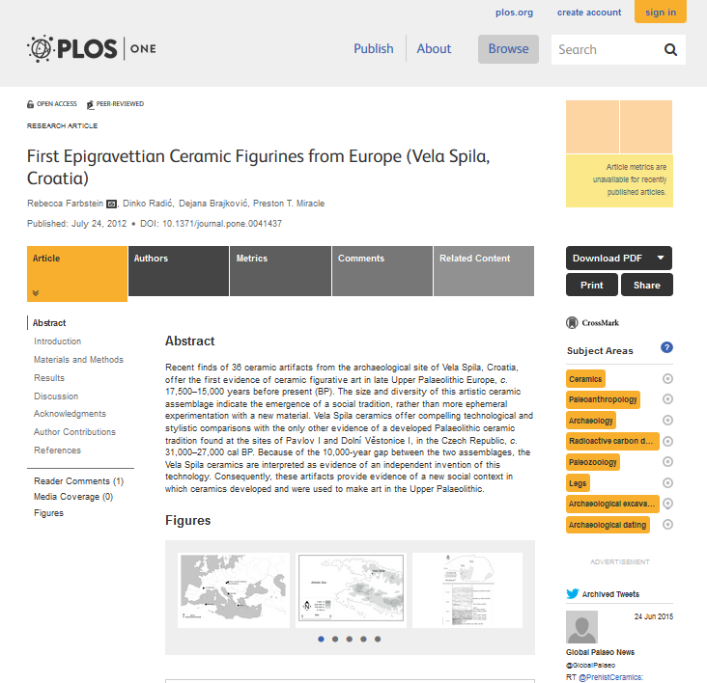
Référence
Notes:
Référence : http://journals.plos.org/plosone/article?id=10.1371%2Fjournal.pone.0041437
1. le nouveau marché de la visibilité
1.1. développement de la production scientifique
- besoin d’outils de filtrage et de navigation
- besoin d’outils de mesure de l’attention
- besoin d’instruments de veille stratégique et d’aide à la décision pour les institutions et les financeurs
1.2. de nouveaux services et de nouveaux acteurs
- qui dit nouveaux besoins, dit nouveaux marchés, et donc (nouveaux) services
- secteur concurrentiel : services (partiellement au moins) commerciaux avec des politiques différenciées (modèle économique, services et publics) ; plusieurs projets avortés
- outils et lieux différents : incorporation sur une plateforme (ex. : PLOS), services spécifiques (ex. : ImpactStory), bookmarklets (ex. : Altmetric)
- aucun système ne domine pour l’instant
- services plus axés au niveau de l’article directement sur la plateforme de l’éditeur de la revue (ex. : PLOS, Elsevier, Springer, Wiley) ou via des tierces parties, fournisseurs de services (ex. : Altmetric) ; plus axés sur le chercheur (ex. : ImpactStory) ou l’institution (ex. : Plum Analytics) – cf. exemples suivants

Slide 13
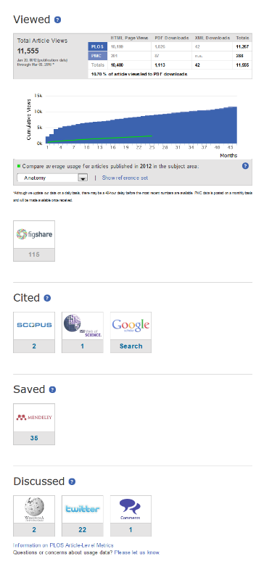
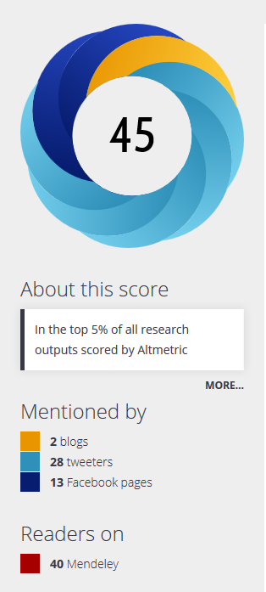
Référence
Référence
Notes:
Référence pour l’article de la diapo 12 : http://journals.plos.org/plosone/article/metrics?id=10.1371%2Fjournal.pone.0041437? et https://www.altmetric.com/details/855441

Slide 14
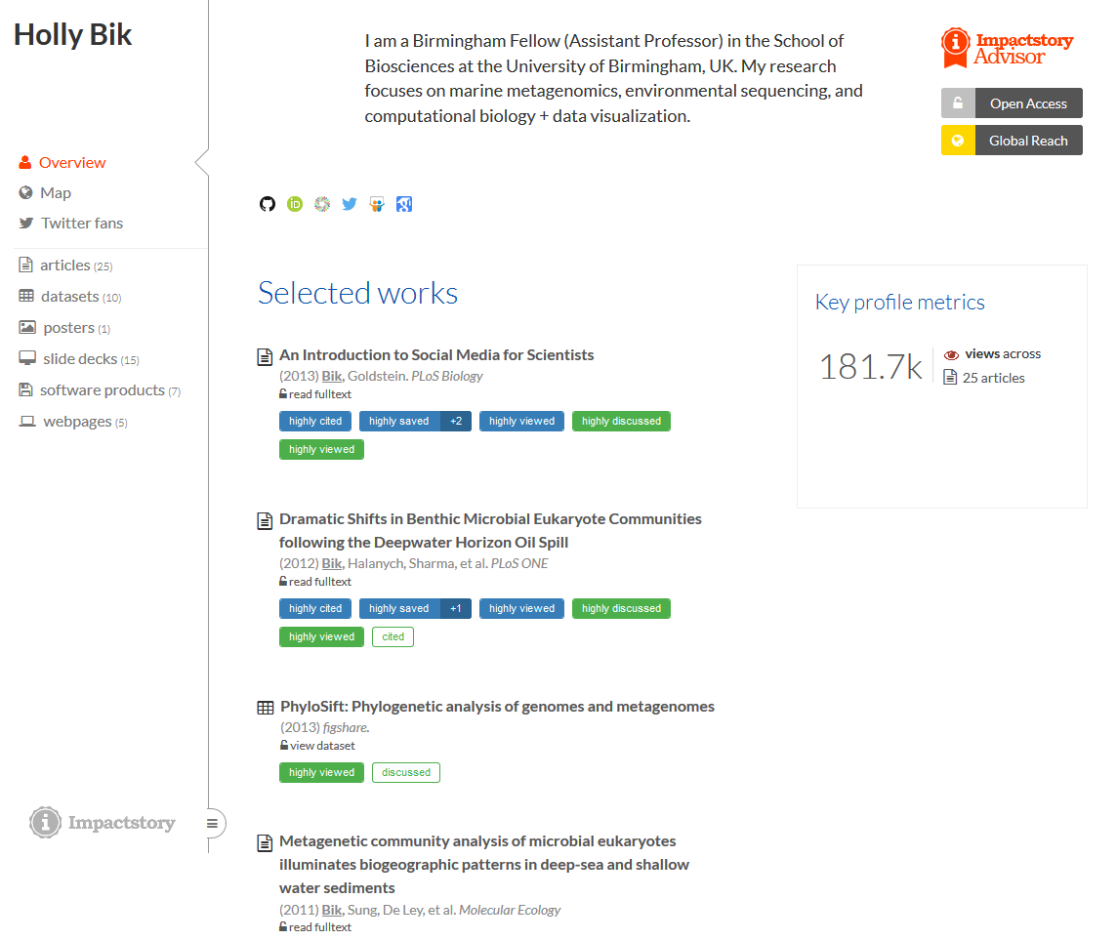
Référence
Notes:
Référence : https://impactstory.org/HollyBik
Autres exemples pour des chercheurs :
- Fernando T. Maestre Gil, http://maestrelab.blogspot.fr/2014/11/how-i-use-altmetrics-data-in-my.html
- voir également les exemples cités : http://guides.mclibrary.duke.edu/c.php?g=217135&p=1434259

Slide 15
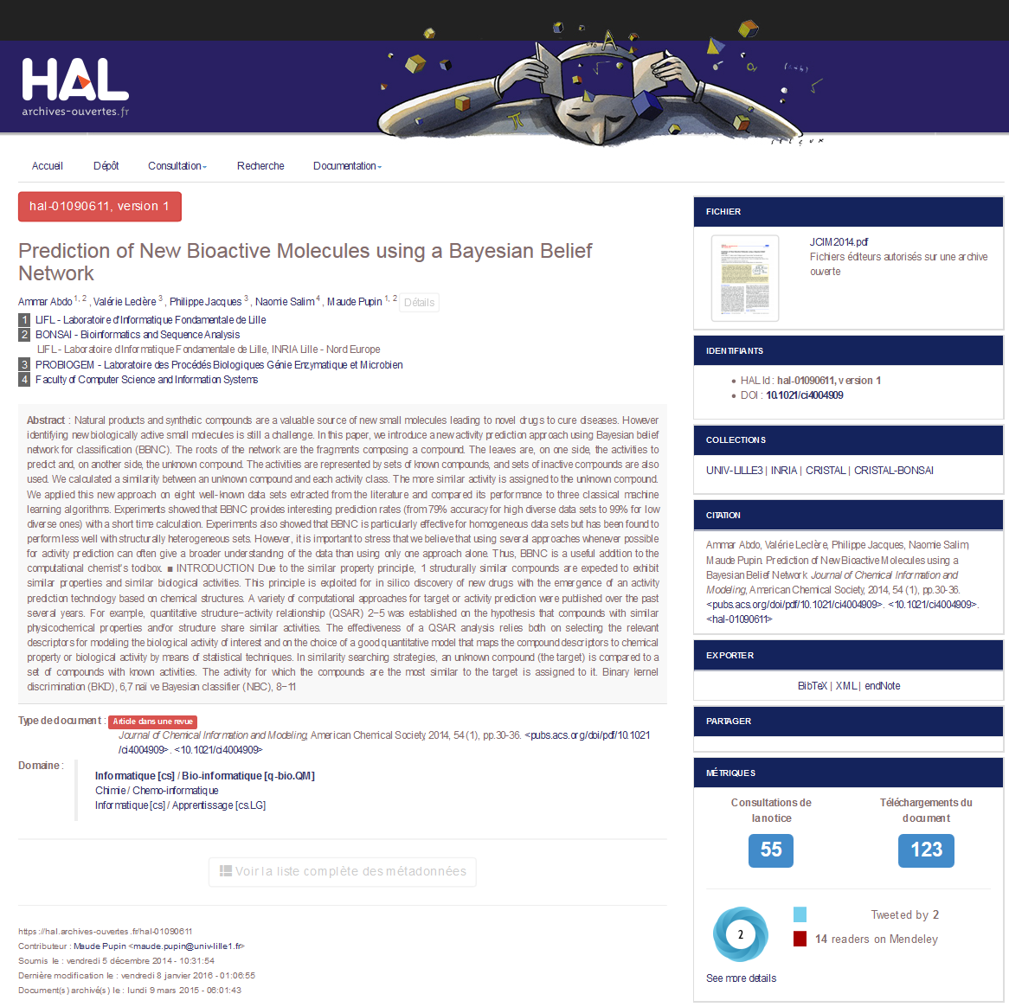
Référence
Référence
Notes:
Référence : https://www.plu.mx/g/ptu/ et https://hal.archives-ouvertes.fr/hal-01090611
Autres exemples pour des chercheurs :
- School of Aquatic and Fishery Sciences - University of Washington, http://faculty.washington.edu/sr320/?page_id=246
1.3. et donc potentiellement concurrents
cf. modèle de Thomson Reuters pour la bibliométrie classique
cf. Plum Analytics racheté par Ebsco ; rapprochement Altmetric.com et Elsevier

Slide 16
“Academia.edu is not a publisher but a metrics and analytics company, whose value proposition is to generate valid statistics around the impact of scientific research.”
P. Davis
Notes:
Réf. : Phil Davis. « Citation boost or bad data ? Academia.edu research under scrutiny ». The scholarly kitchen. 18/05/2015. [en ligne]. Disponible sur : http://scholarlykitchen.sspnet.org/2015/05/18/citation-boost-or-bad-data-academia-edu-research-under-scrutiny.
1.4. les réseaux sociaux font partie de ce nouveau marché de la visibilité du chercheur et de ses publications
cf. l’idée par le fondateur d’Academia, R. Price, que les réseaux sociaux académiques tout comme les services spécifiquement orientés vers les altmetrics sont des « reputation metrics startups », (R. Price, 2013, http://techcrunch.com/2013/02/03/the-future-of-the-scientific-journal-industry/)

Slide 17
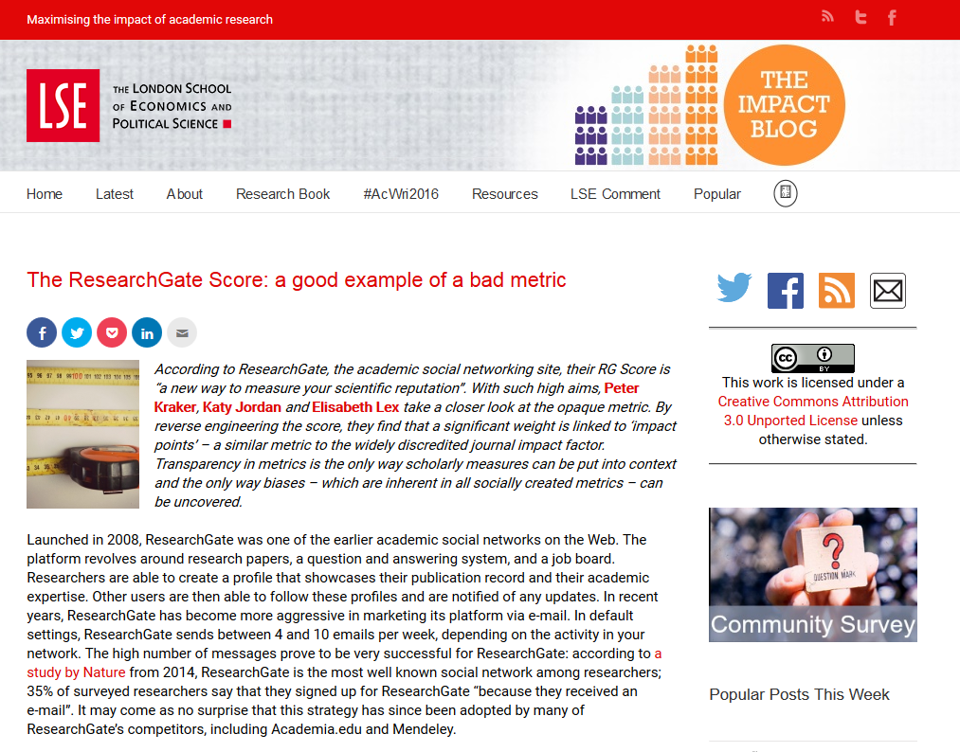
Référence
Notes:
Référence : Peter Kraker, Katy Jordan et Elisabeth Lex. « The ResearchGate Score : a good example of a bad metric ». LSE blog. 09/12/2015. [en ligne]. Disponible sur : http://blogs.lse.ac.uk/impactofsocialsciences/2015/12/09/the-researchgate-score-a-good-example-of-a-bad-metric/.
2. Des métriques de réseaux sociaux en question
2.1. des métriques peu scientifiques
- opacité du mode de calcul (boîte noire) : peu d’indication sur l’origine des données, manque de transparence sur le mode de calcul, changements non explicités, etc. → ResearchGate considéré comme un « alchimiste » moderne « dans le sens qu’il produit ces propres mélanges, mais sans révéler à personne ses ingrédients et méthodes de préparation » (A. Martín-Martín et al., 2015, http://arxiv.org/ftp/arxiv/papers/1602/1602.02412.pdf)
- biais des calculs → quelle valeur scientifique ?
- ex. : RG score : calcule l’implication sur le réseau et non la qualité de la recherche, à partir des interactions des autres chercheurs avec un profil donné, en ignorant des recommandations bibliométriques fondamentales et en faisant des erreurs basiques (P. Kraker, K. Jordan et E. Lex, 2015, http://blogs.lse.ac.uk/impactofsocialsciences/2015/12/09/the-researchgate-score-a-good-example-of-a-bad-metric/)
- ex. : PaperRank d’Academia : système récursif, s’autoalimentant, d’autant qu’associé à AuthorRank
- profils rattachés à des institutions → les publications faites dans un organisme X passent ensuite à un organisme Y si le chercheur change d’établissement de rattachement
→ ne proposent rien de novateur dans le système actuel
2.2. des métriques peu/pas prises en compte dans les altmetrics
- médias sociaux (Facebook, Twitter) : OK
- outils académiques comme ArXiv ou Mendeley : OK
- réseaux sociaux académiques : non ou rare ; à noter cependant : l’apparition d’une nouvelle catégorie « Altmetrics » dans le Ranking web of repositories de janvier 2015 avec un indicateur de visibilité prenant en compte notamment Academia et ResearchGate
→ ne disposent pas d’API leur permettant d’être interrogés par les principaux systèmes de métriques alternatives
→ « vanity metrics » ? cf. A. Rushforth, 2015, https://citationculture.wordpress.com/2015/10/28/the-facebook-ization-of-academic-reputation/

Slide 18
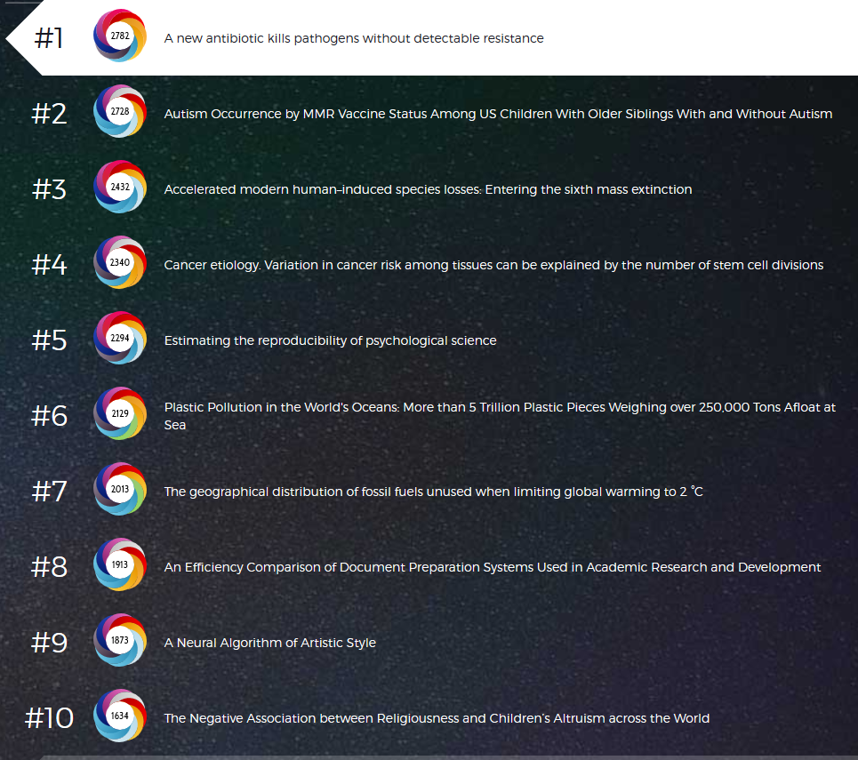
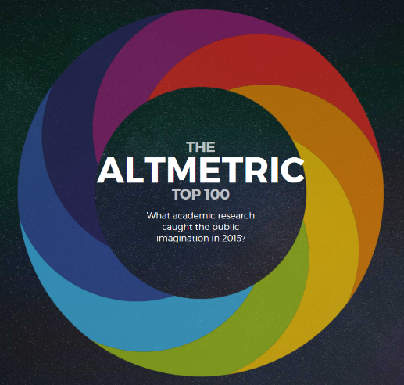
Référence
Notes:
Référence : https://www.altmetric.com/top100/2015
3. De nouvelles métriques en question
3.1. les limites générales des indicateurs quantitatifs
- comme pour les métriques bibliométriques classiques, importance de connaître les buts politiques voire éthiques derrière les métriques : signification réelle et biais
- différence entre nombre de citations et intérêt réel pour la science ; entre nombre de partages et nombre de citations : quantité versus qualité
- métriques ne permettant pas de distinguer entre une attention positive et une attention négative (pour un exemple : l’affaire #arseniclife, http://www.slate.fr/story/39111/twitter-science-arsenic-nasa-extraterrestre)
- variable selon les disciplines, et potentiellement liés à l’actualité (cf. classement Altmetric 2015, https://www.altmetric.com/top100/2015 : 4 articles de médecine, 3 articles liés aux thématiques de la COP21)
- dérives potentielles (manipulations par les acteurs, autopromotion par le chercheur…)
- et bien sûr, axé sur la publication scientifique, sans prendre en compte les autres activités du chercheur (vulgarisation, participation à des comités, expositions…)
3.2. les limites des nouvelles métriques en elles-mêmes
- métriques encore trop récentes pour être stabilisées
- sources biaisées (cf. B. Hammarfelt, 2014, http://www.diva-portal.org/smash/get/diva2:703046/FULLTEXT01.pdf)
- très axées sur le monde anglo-saxon (cf. journaux grand public choisis)
- plutôt tournées vers les outils utilisés dans le domaine des sciences, technique ou médecine (cf. utilisation du numéro DOI), en partie dû au profil lui-même des créateurs des services de métriques alternatives ?
- problème de l’usage disciplinaire de chacune des sources retenues : cf. la communauté des sciences humaines et sociales utilise plus les réseaux sociaux que celle des arts, lettres et langues (cf. S. Vignier, M. Joly et C. Okret-Manville, 2014, http://couperin.org/images/stories/openaire/Couperin_RSDR%20et%20OA_Etude%20exploratoire_2014.pdf) ; des métriques considérées comme élevées dans une discipline peuvent être considérées comme faibles pour d’autres disciplines
- sources de données peu fiables (exemples sur Z. Zahedi, 2015, http://adbu.fr/competplug/uploads/2015/04/Altmetrics_Zohreh_Zahedi_ADBU_Paris2015.pdf)
- qualité variable des données fournies : besoin d’un lien direct vers l’article, comme le DOI, sinon besoin de rechercher au niveau du titre
- plusieurs versions possible d’un même article sur le web
- développement de la présence des chercheurs sur le web, donc développement attendu de ces métriques
- trafic potentiellement dû à des robots et des moteurs de recherche
- pérennité de métriques s’appuyant sur des services évolutifs (contenus, modes de calcul, popularité) et non pérennes, cf. réseaux sociaux ?
→ quelle reproductibilité des résultats ?
- outils hétérogènes non stabilisés et non standardisés
- individuellement (ex. : sources retenues évolutives, collecte et réutilisation des données, contextualisation…) ; exemple de mise en garde par le service Altmetric : https://help.altmetric.com/support/solutions/articles/6000060969-how-is-the-altmetric-score-calculated-, § « Remember »
- entre eux (récupération des données, standards, comparaisons, pondérations, interopérabilité et infrastructures communes…) : impossibilité de comparer les services, cf. diapo 13 avec deux captures d’écran pour le même article, au même moment, mais présentant des métries différentes pour les mêmes sources…
- avec les métriques traditionnelles (immédiateté vs. temps long de la recherche ; passerelles et points de comparaison : corrélation positive faible entre altmetrics et futures citations ? cf. le débat autour du « twimpact factor », P. Davis, 2012, http://scholarlykitchen.sspnet.org/2012/01/04/tweets-and-our-obsession-with-alt-metrics/ ; comparaison avec le peer review…) ; cf. S. Haustein, R. Costas et V. Larivière, 2015, http://journals.plos.org/plosone/article?id=10.1371%2Fjournal.pone.0120495
→ projet de la National Information Standards Organization (NISO, organisme à but non lucratif dédié aux normes dans le domaine de l'édition, des bibliothèques et de l'accès à l'information ; déjà lié à ISSN, DOI, Dublin Core…) pour développer des normes et mieux encadrer ces métriques alternatives (http://www.niso.org/topics/tl/altmetrics_initiative/) ; 8 thèmes : définitions, évaluation, découverte, qualité des données, manipulations, granularité, contexte, usage et adoption et 2 grandes priorités : les définitions et les identifiants pérennes
- sans rétrospectif : surtout pour production récente, et numérique
→ métriques remises en cause : que mesurent-elles ? : impact scientifique, impact social, buzz (cf. D. Crotty, 2014, http://scholarlykitchen.sspnet.org/2014/12/17/altmetrics-top-100-what-does-it-all-mean/ et C. Woolston, 2014, http://www.nature.com/news/funders-drawn-to-alternative-metrics-1.16524) ? : de l’avis même des personnes derrière les altmetrics, il ne suffit pas d’avoir des métriques pour savoir ce qu’elles signifient ; à l’occasion des 5 ans des Altmetrics, « It was argued that we equally struggle to understand the intent behind citations », C. Rapple, 2015, http://scholarlykitchen.sspnet.org/2015/10/20/celebrating-five-years-of-altmetrics/)
3.3. des métriques encore…
- encore peu/pas reconnues par les institutions, malgré une poussée pour proposer des offres institutionnelles (outils métriques ou tableaux de bord)
- questionnées même par les chercheurs (cf. S. Haustein et al, 2013, http://arxiv.org/abs/1304.7300)

Slide 19
réseaux sociaux académiques, nouvelles métriques de la recherche…
et institutions
Notes:
Vigilance nécessaire des institutions, des centres de documentation, des organismes d’évaluation
Constats
- rôle des réseaux sociaux dans accroissement de la visibilité du chercheur et de ses productions, et réflexion critique autour des métries afférentes
- développement de nouvelles métriques avec de nouveaux objets scientifiques et de nouvelles sources de données permettant de prendre en compte des domaines où les métriques classiques centrées sur la citation ne sont pas satisfaisantes
- problème traditionnel des mesures d’impact : problème de la qualité de la recherche vis-à-vis de l’audience et de la quantité ? (exprimée, de façon humoristique, par l’« indice K », N. Hall, 2014, http://genomebiology.com/2014/15/7/424: fait d’être célèbre parce qu’on est célèbre : les chercheurs les plus visibles sur les réseaux seront plus invités, sollicités, et seront encore plus visibles, sollicités, indépendamment de la qualité réelle de leurs recherches et de leurs publications) : quel apport réel pour la science et l’innovation ? : l’attention n’est pas l’impact (S. Konkiel, C. R. Sugimoto et S. Williams, 2016, http://er.educause.edu/articles/2016/3/the-use-of-altmetrics-in-promotion-and-tenure) ; cf. également la mise en garde d’Altmetric : « The Altmetric score is useful to rank research outputs based on attention - it can't tell you anything about the quality of the article itself » (https://help.altmetric.com/support/solutions/articles/6000060969-how-is-the-altmetric-score-calculated- et https://www.altmetric.com/about-altmetrics/the-donut-and-score/)
les métriques ne peuvent suffire ; rôle toujours central de l’évaluation de la qualité par les pairs, notamment dans l’évaluation du chercheur
Et les institutions ?
- réflexion en cours notamment en Angleterre sur l’intérêt de prendre en compte de nouvelles métries dans l’évaluation, cf. avis de J. Wildon commissionné par le HEFCE (Higher Education Funding Council in England) dans le cadre de la réflexion sur le REF (Research Excellence Framework), http://insights.uksg.org/articles/10.1629/uksg.248/, formalisé dans le rapport The Metric tide (2015, http://www.hefce.ac.uk/pubs/rereports/Year/2015/metrictide/Title,104463,en.html)
- intérêt des altmetrics pour avoir une vue globale et plus ouverte
les métriques ne doivent pas être le seul outil d’évaluation et ne doivent être qu’un complément
besoin de métriques « responsables » (robustes, humbles, transparentes, diverses et réfléchies)
- quelle place pour les institutions, et notamment les bibliothèques ? – liste suivante reprise de Thierry Fournier, pilote de la commission recherche de l’ADBU (Association des directeurs et personnels de direction des bibliothèques universitaires et de la documentation), 2015, http://adbu.fr/competplug/uploads/2015/04/2015-04-01_Fournier.pdf, p. 10
- évaluation des chercheurs : « ne pas utiliser comme un outil d’évaluation »
- accompagnement et (auto)formations : « connaître pour accompagner, expliquer pour éviter les (sur)-interprétations, aider les chercheurs à comprendre leur impact », « faire des comparaisons approfondies des différents outils » - ex. : réalisation de tutoriels de type Libguides (ex. : Ecole polytechnique de Montréal : http://guides.biblio.polymtl.ca/content.php?pid=544345&sid=4478829 ; Duke University-Medical center library & archives : http://guides.mclibrary.duke.edu/c.php?g=217135&p=1434257 à partir de la boîte à outils de S. Konkiel, 2015, https://figshare.com/articles/The_Ultimate_Guide_to_Altmetrics_for_researchers_/1342800), formations sur la visibilité du chercheur, sur la publication scientifique, ou, éventuellement sur les altmetrics spécifiquement (ex. de retour d’expérience : C. Chimes, 2015, https://www.altmetric.com/blog/advice-from-a-librarian/)
- offre à mettre en place : « ne pas laisser le monopole de l’implémentation de ces métriques aux éditeurs / Implémenter ces métriques dans nos archives ouvertes / les pages personnelles/institutionnelles » - ex. : implémentation sur HAL ; « s’intéresser aux questions de normalisation »

Slide 20
Hors illustrations dont les références sont dûment indiquées dans les commentaires, support sous licence CC BY
Pistes bibliographiques
sur les métriques traditionnelles
Bibliométrie, scientométrie et métriques alternatives : quels outils pour quelles stratégies ? Journée d’étude ADBU, 1er/04/2015. Supports d’intervention et vidéos. [en ligne]. Disponible sur : http://adbu.fr/retour-en-images-sur-bibliometrie-scientometrie-et-metriques-alternatives-quels-outils-pour-quelles-strategies/.
Manuel Durand-Barthez. Bibliométrie en Sciences humaines et sociales. Documents. 2015. [en ligne]. Disponible sur : http://urfist.enc.sorbonne.fr/ressources/evaluation-scientifique/bibliometrie-en-sciences-humaines-et-sociales.
Evaluation de la recherche en SHS. Blog. [en ligne]. Disponible sur : http://evaluation.hypotheses.org/.
Ecole polytechnique de Montréal. Mise en valeur de la recherche. Libguides. 21/01/2016. [en ligne]. Disponible sur : http://guides.biblio.polymtl.ca/content.php?pid=544345&sid=4478829.
Diana Hicks. « Bibliometrics: The Leiden manifesto for research metrics ». Nature. n°520, 23/04/2015. p. 429-431. [en ligne]. Disponible sur : http://www.nature.com/news/bibliometrics-the-leiden-manifesto-for-research-metrics-1.17351.
Kellie Kaneshiro et Heather Coates. Metrics for digital products. 2013-2015. 4 p. [en ligne]. Disponible sur : http://fr.slideshare.net/goldenphizzwizards/documenting-excellence-metric-comparison20150515.
Alain Supiot. La gouvernance par les nombres. Cours au Collège de France (2012-2014). Fayard : 2015. 512 p. (Collection « Poids et mesures du monde »).
sur les métriques alternatives
Tom Carpenter et James Wilsdon. « Metrics and assessment ». Insights. vol. 28, n°2, 2015. p.33–38. [en ligne]. Disponible sur : http://insights.uksg.org/articles/10.1629/uksg.248/.
Rodrigo Costas Comesaña. Almetrics : opportunity or risk ? 5e journée d’étude du réseau des URFIST 25 septembre 2014. Présentation. 21 p. [en ligne]. Disponible sur : http://urfist.enc.sorbonne.fr/sites/default/files/mdb/Altmetrics20140923_Nice_.pdf.
David Crotty. « Altmetric’s Top 100 : what does it all mean ? ». The scholarly kitchen. 17/12/2014. [en ligne]. Disponible sur : http://scholarlykitchen.sspnet.org/2014/12/17/altmetrics-top-100-what-does-it-all-mean/
--. « Altmetrics : mistaking the means for the end ». The scholarly kitchen. 11/05/2014. [en ligne]. Disponible sur : http://scholarlykitchen.sspnet.org/2014/05/01/altmetrics-mistaking-the-means-for-the-end/.
Phil Davis. « Tweets, and our obsession with Alt Metrics ». The scholarly kitchen. 04/01/2012. [en ligne]. Disponible sur : http://scholarlykitchen.sspnet.org/2012/01/04/tweets-and-our-obsession-with-alt-metrics/.
Thierry Fournier. Métriques alternatives : enjeux et tour d’horizon. Journée d’étude ADBU, 1er04/2015 citée supra. Présentation. 13 p. [en ligne]. Disponible sur : http://adbu.fr/competplug/uploads/2015/04/2015-04-01_Fournier.pdf.
Neil Hall. « The Kardashian index : a measure of discrepant social media profile for scientists ». Genome Biology. 2014, vol. 15, n°7. p. 424. [en ligne]. Disponible sur : http://genomebiology.com/2014/15/7/424#.

Slide 21
Stefanie Haustein et al. « Coverage and adoption of altmetrics sources in the bibliometric community ». 4th International Society of scientometrics and informatics conference, Vienna Austria 15-19th July 2013. 12 p. [Version preprint en ligne]. Disponible sur : http://arxiv.org/abs/1304.7300.
-- et al. « Tweeting biomedicine : an analysis of tweets and citations in the biomedical literature ». Journal of the association for information science and technology. vol. 65, issue 4, 04/2014. p. 656-669. [en ligne]. Disponible sur : http://onlinelibrary.wiley.com/doi/10.1002/asi.23101/pdf.
--, Rodrigo Costas et Vincent Larivière. « Characterizing social media metrics of scholarly papers : the effect of document properties and collaboration patterns ». PLOS ONE. 10(5). 17/03/2015. [en ligne]. Disponible sur : http://journals.plos.org/plosone/article?id=10.1371%2Fjournal.pone.0120495#sec015.
Annaïg Mahé et Camille Prime-Claverie. « Altmetrics : nouvelles mesures de la visibilité des résultats de la recherche ». Techniques de l’ingénieur. 10/2015. [en ligne]. Disponible sur : http://www.techniques-ingenieur.fr/base-documentaire/technologies-de-l-information-th9/documents-numeriques-diffusion-et-recherche-d-information-42482210/altmetrics-h7730/des-metriques-traditionnelles-de-la-science-aux-altmetrics-h7730niv10001.html.
Niso. NISO Alternative Assessment Metrics (Altmetrics) Initiative. 2013-. [en ligne]. Disponible sur : http://www.niso.org/topics/tl/altmetrics_initiative/.
Richard Price. «After Aaron, reputation metrics startups aim to disrupt the scientific journal industry ». Techcrunch. 03/02/2013. [en ligne]. Disponible sur : http://techcrunch.com/2013/02/03/the-future-of-the-scientific-journal-industry/.
David Pontille. Panorama de l'évaluation scientifique et de ses évolutions ? Partie 2 : le développement des altmetrics. MOOCSciNum - Séance 6 - Interview de David Pontille (partie 2). 2015. 9 min 28 s [en ligne]. Disponible sur : https://www.youtube.com/watch?v=5Fpfb-jWPPU.
Jason Priem et al. « Altmetrics : a manifesto ». Altmetrics. 26/10/2010-28/09/2011. [en ligne]. Disponible sur : http://altmetrics.org/manifesto/.
Charlie Rapple. « Celebrating five years of altmetrics ». The scholarly kitchen. 20/10/2015. [en ligne]. Disponible sur : http://scholarlykitchen.sspnet.org/2015/10/20/celebrating-five-years-of-altmetrics/.
Chris Woolston. « Funders drawn to alternative metrics » . Nature. 10/12/2014. [en ligne]. Disponible sur : http://www.nature.com/news/funders-drawn-to-alternative-metrics-1.16524.
Zohreh Zahedi. Why Altmetrics ?. Journée d’étude ADBU, 1er/04/2015 citée supra. Présentation. 28 p. [en ligne]. Disponible sur : http://adbu.fr/competplug/uploads/2015/04/Altmetrics_Zohreh_Zahedi_ADBU_Paris2015.pdf.
sur les réseaux sociaux
Aline Bouchard. Academia, ResearchGate… : atouts et enjeux des réseaux sociaux académiques. Présentation. 70 p. 16/11/2015. [en ligne]. Disponible sur : http://urfist.enc.sorbonne.fr/ressources/edition-scientifique/academia-researchgate%E2%80%A6-atouts-et-enjeux-des-reseaux-sociaux-academiq.
Phil Davis. « Citation boost or bad data ? Academia.edu research under scrutiny ». The scholarly kitchen. 18/05/2015. [en ligne]. Disponible sur : http://scholarlykitchen.sspnet.org/2015/05/18/citation-boost-or-bad-data-academia-edu-research-under-scrutiny.
Peter Kraker, Katy Jordan et Elisabeth Lex. « The ResearchGate Score : a good example of a bad metric ». LSE blog. 09/12/2015. [en ligne]. Disponible sur : http://blogs.lse.ac.uk/impactofsocialsciences/2015/12/09/the-researchgate-score-a-good-example-of-a-bad-metric/.
Matthew Lynley. « Academia, a social network for scientific studies, looks to score the best papers ». Techcrunch. 4/11/2015. [en ligne]. Disponible sur : http://techcrunch.com/2015/11/04/academia-a-startup-that-hosts-scientific-papers-looks-to-score-the-best-studies/.
Björn Hammarfelt. « Using altmetrics for assessing research impact in the humanities ». Scientometrics. 101(2), mars 2014. p. 1419-1430. [Version peer-reviewed]. Disponible sur : http://www.diva-portal.org/smash/get/diva2:703046/FULLTEXT01.pdf.
Alberto Martín-Martín et al. « The counting house, measuring those who count : Presence of bbibliometrics, scientometrics, informetrics, webometrics and altmetrics in Google Scholar Citations, ResearcherID, ResearchGate, Mendeley,& Twitter ». EC3 Working Papers,21.19/01/2015. 60 p. [en ligne]. Disponible sur : http://arxiv.org/ftp/arxiv/papers/1602/1602.02412.pdf.

Slide 22
Helge Peters. « A quick glance at business models of academic social networking services ». Hybrid publishing lab. 21/01/2013. [en ligne]. Disponible sur : http://hybridpublishing.org/2013/01/a-quick-glance-at-business-models-of-academic-social-networking-services/.
Alex Rushforth. « The Facebook-ization of academic reputation. ? » The citation culture. 28/10/2015. [en ligne]. Disponible sur : https://citationculture.wordpress.com/2015/10/28/the-facebook-ization-of-academic-reputation/.
Stéphanie Vignier, Monique Joly et Christine Okret-Manville. Réseaux sociaux de la recherche et Open Access. Perception des chercheurs. Etude exploratoire. Etude Couperin. 11/2014. 61 p. [en ligne]. Disponible sur : http://couperin.org/images/stories/openaire/Couperin_RSDR%20et%20OA_Etude%20exploratoire_2014.pdf
Carl Zimmer, traduit par Yann Champion. « Comment Twitter a changé la science ». Slate. 10/06/2011. [en ligne]. Disponible sur : http://www.slate.fr/story/39111/twitter-science-arsenic-nasa-extraterrestre.
sur les institutions
Stacy Konkiel, Cassidy R. Sugimoto, and Sierra Williams. « The use of altmetrics in promotion and tenure ». EDUCAUSE review. vol. 51, n°2 (march/ april 2016). [en ligne]. Disponible sur : http://er.educause.edu/articles/2016/3/the-use-of-altmetrics-in-promotion-and-tenure.
Heather Piwowar and Jason Priem. « The Power of Altmetrics on a CV ». ASIS&T. avril-mai 2013. [en ligne]. Disponible sur : http://www.asis.org/Bulletin/Apr-13/AprMay13_Piwowar_Priem.html.
James Wildson et al. The metric tide. Report of the Independent review of the role of metrics in research assessment and management. Rapport. 2015. 178 p. [en ligne]. Disponible sur : http://www.hefce.ac.uk/pubs/rereports/Year/2015/metrictide/Title,104463,en.html
sur les bibliothèques et centres de documentation
Cat Chimes. « Advice from a librarian : how to do successful altmetrics outreach ». Altmetric blog. 9/06/2015. [en ligne]. Disponible sur : https://www.altmetric.com/blog/advice-from-a-librarian/.
Impactstory team. « 4 things every librarian should do with altmetrics ». Impactstory blog. 25/06/2014. [en ligne]. Disponible sur : http://blog.impactstory.org/4-things-librarians-altmetrics/.
Stacy Konkiel. The ultimate guide to altmetrics (researcher edition). Ensemble de fichiers pour Libguides, 2015. [en ligne]. Disponible sur : https://figshare.com/articles/The_Ultimate_Guide_to_Altmetrics_for_researchers_/1342800. Exemple de réalisation : Duke University-Medical center library & archives : http://guides.mclibrary.duke.edu/c.php?g=217135&p=1434257.
--, Michelle Dalma et David Scherer. Altmetrics and analytics for digital special collections and institutional repositories. White paper. 24 p. 2015. [en ligne]. Disponible sur : https://figshare.com/articles/Altmetrics_and_analytics_for_digital_special_collections_and_institutional_repositories/1392140.
Natalia Madjarevic. « Ten ways librarians can support altmetrics ». Altmetric blog. 11/12/2014. [en ligne]. Disponible sur : https://www.altmetric.com/blog/ten-ways-librarians-can-support-altmetrics/.
Robin Chin Roemer et Rachel Borchardt. Meaningful metrics : a 21st century librarian’s guide to bibliometrics, altmetrics and research impact. E-book, 2015. 215 p. [en ligne]. Disponible sur : http://www.alastore.ala.org/detail.aspx?ID=11441.

